Slide 1
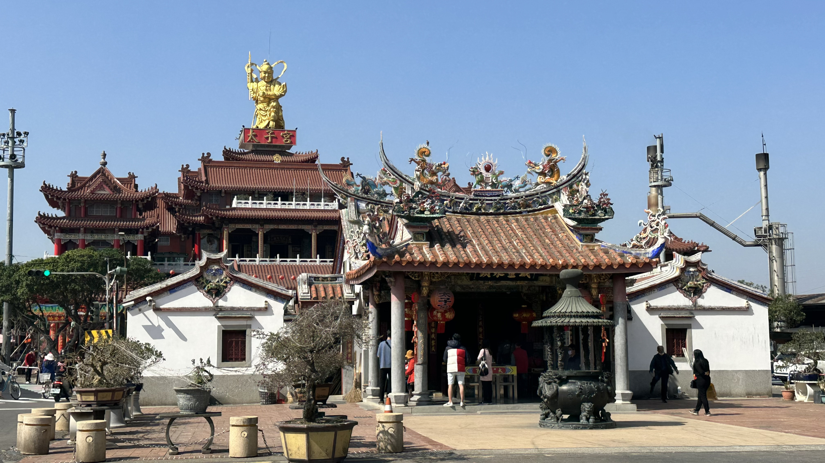
探訪台南新營太子宮
北昌國小
四年愛班
王彥凱

Slide 2
製作動機
根據內政部統計，至2021年底，台灣共有22種宗教信仰。而道教占64%，基督教占15.3%，佛教占15%，其它占5.7%；登記最多寺廟與教會排名前三名是台南市、高雄市、屏東縣……。
在台灣最有名的「小孩神」以太子爺最為聞名，祂是小孩的守護神之一，而台南新營太子宮已經有340年歷史，主神奉祀太子爺，很值得我們去探訪。

Slide 3
出發前需準備事項
1.先和廟方聯絡參訪時間及預約導覽員。
2.設計一份問卷讓廟宇的信徒填寫。
3.準備訪問導覽員和附近店家問題。

Slide 4
台南新營太子宮問卷
我當天準備100份，填寫完成有30份，題目有14題，希望透過問卷瞭解來此參拜的年齡、參拜習慣與想法……等

Slide 5
台南太子宮問卷
30份問卷中，來太子宮參拜的信徒大多的人是18歲以下，其次是31-40歲的信徒。

Slide 6
台南太子宮問卷
30份問卷中，來太子宮參拜的信徒六成的人都是偶爾才來。

Slide 7
台南太子宮問卷
30份問卷中，來太子宮參拜的信徒三成的人都是半年以上一年以內來過，其次二成的人是從沒來過。

Slide 8
台南太子宮問卷
30份問卷中，來太子宮參拜的信徒超過半數的人都是帶一顆真誠的心，其次是帶餅乾、糖果、飲料前來。

Slide 9
台南太子宮問卷
30份問卷中，來太子宮參拜的信徒超過半數都是來求健康，其次是單純來走走看看。

Slide 10
台南太子宮問卷
30份問卷中，來太子宮參拜的信徒超過半數都是南部人。

Slide 11
台南太子宮問卷
30份問卷中，來太子宮參拜的信徒有六成的人都是朋友介紹來的。

Slide 12
台南太子宮問卷
30份問卷中，來太子宮參拜的信徒有六成的人去過別間太子宮廟參拜過，例如：台南麻豆太子宮廟。

Slide 13
台南太子宮問卷
30份問卷中，來太子宮參拜的信徒有七成的人還會去參拜媽祖廟，可見媽祖在信徒的心中還是有一定份量。

Slide 14
台南太子宮問卷
30份問卷中，來太子宮參拜的信徒有六成的人到廟宇時都只是單純參拜。

Slide 15
台南太子宮問卷
30份問卷中，來太子宮參拜的信徒超過一半的人都不知道太子宮裡有導覽員可以使用，其次有三成的人雖然知道，但是都沒有使用過。

Slide 16
當天發放的問卷收穫
我帶100份問卷到現場，當天只有完成30份問卷，大部分的信眾都不願意填寫。以下是我整理出來的收穫～
1.發問卷時，很多老人家都不願意填寫，我推測他們可能認為是詐騙集團。下次在做問卷調查，我會先請廟方人員廣播請求協助；再用更真誠的態度與語句邀請對方填寫，也可以準備完成問卷的小禮物，增加填寫意願。
2.我們可以藉由專業導覽員的解說更深入了解歷史文化演變，只是大家都不知道有這個服務，真的很可惜。我會建議廟方人員在宮廟網頁上更清楚的標示有這項服務，或是在廟內公佈欄上貼宣傳單。

Slide 17
訪問導覽員
之前有和其他小組成員討論過訪問題目，我再加上一些針對台南太子宮的特色去訪問導覽員，我很緊張，還好導覽員很專業也很有耐心。
聽著導覽員說著廟宇不同的故事，也讓我了解到宗教的神秘與古老的傳統文化。

Slide 18
訪問附近商店
我到附近店家進行訪問~
老闆娘在此已經開業十多年了。訪問當天客人人潮很多，店內賣最好的商品就是糖果、汽水。看著店內滿滿的商品，真想每樣都買回家，最後我買了彈珠汽水。

Slide 19
鋰魚真穴
太子宮舊廟前的「廟前堀」是吉穴。是太子宮「水神」之所在，凝聚地氣的地方。於民國91年疏濬水道增建拱橋。

Slide 20
太子宮的發展
舊廟發展經過草廟時期-土廟時期磚廟時期-新廟時期(民國69年-民國81年歷時13年)
目前被列為「縣定古蹟」。

Slide 21
太子宮舊廟-屏仔壁
太子宮舊廟廂房的牆壁是「屏仔壁」，台灣傳統建築工法「編竹夾泥牆」。

Slide 22
舊廟特色-木雕
舊廟門板上的木雕運用「踢地起突雕法」。

Slide 23
太子宮-百福天公爐

Slide 24
太子宮-神轎
太子宮目前有三頂神轎。
第一頂已有340年歷史，目前封存在廟內供信徒參觀， 已列為古蹟。
第二頂仿第一頂樣式復刻
第三頂為金色造型。

Slide 25
太子宮神轎-特色

Slide 26
太子宮新廟-1樓神祇
1樓正殿奉祀主神明中間為大太子、二太子、三太子，正殿左邊是土地公，正殿右邊是註生娘娘，正殿神案下則是虎爺。

Slide 27
哪咤公園
哪宅公園，內有假山、涼亭、噴泉 、老樹、功德碑及太子爺塑像。是休息乘涼的好地方。
內部的太子爺塑像是民國97年台灣燈會在台南時製作的。
功德碑是感謝信徒們捐款建立新廟。（通常廟方是把捐款者名字刻在廟內牆壁或是柱子上，而太子宮廟內無處可嵌，故立在公園內)。

Slide 28
感想
這是我第二次到台南新營太子宮，每次來都看到很多的進香團前來朝盛，鞭炮聲不曾間斷過，這是在花蓮很少看到的盛況。走進廟宇中有種平靜的感覺。在農曆八月到九月(太子爺生日)來參拜的信徒可多達10萬人，有機會我真想去朝盛。
不論是何種信仰，都應該要給予尊重，不要過度的迷信及沉迷。而民俗的傳統文化是需要大家的傳承與創新，好讓下一代可以緬懷及追尋。

Slide 29
精彩片段
我有剪輯40秒的精彩片段。
詳細完整版內容(1小時)己放在YouTube有興趣的老師及同學可以點閱。
https://youtu.be/ECbHPqsFY1w (40秒)
https://youtu.be/tQ5GExBTV9A (完整版)

Slide 30
後記
感謝幫我填問卷的所有信徒們
感謝台南太子宮廟的協助拍攝
感謝台南太子宮執行秘書曾文貞小姐的專業導覽及訪問
感謝附近店家的訪問
感謝爸爸、媽媽及舅舅的陪同和拍攝

